Slide 1


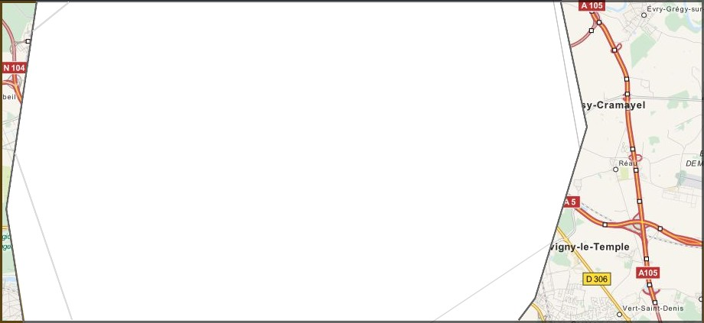

Projet de recherche et développement :
- Elèves : Moreau Pierrick, Mazelin Antoine, Pernes Mathieu
- Projet : WonderFuel
- Superviseur : Didier courtaud

Slide 2
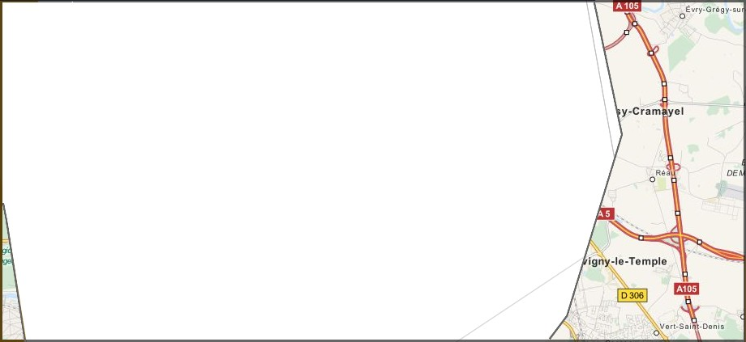
SOMMAIRE
• Présentation du projet.
• Etat d’avancement du projet.
• Estimation du reste à faire.
• Simulation

Slide 3



Présentation du projet
WonderFuel :
Pour chaque station trouvée dans votre périmètre :
Les services proposées par la station
Les prix de chaque carburant : SP95, SP98, Gazole, GPL
L’adresse
L’ouverture de la station

Slide 4
Possibilité de filtrer par :
Rayon autour de sa position pour afficher les stations services : 2km par défaut.
Prix : filtrage par type de carburant puis affichage des 3 stations les moins chères dans le rayon choisi.
Service : Choix d’un service en particulier puis affichage des stations possédant ce service.
Possibilité de tracer la route qui mène vers une station sélectionnée.

Slide 5




Technologies utilisées :
Javascript
HTML
CSS
Bootstrap
Bibliothèques Javascript :
- Jquery
- Leaflet
- jszip

Slide 6

Etat d’avancement du projet
- Affichage de la map :
- Affichage des stations (normales et moins chères) :
- Affichage du rayon :
- Gestion du filtrage distance/prix/services :
- Gestion du recentrage de la map sur sa position :
- Affichage du détail d’une station lors du clique sur celle-ci :
- Possibilité de tracer un chemin sur la carte jusqu’à la station désirée :
- Affichage du détail du chemin tracé :

Slide 7

Estimation du reste à faire
- Itinéraire hors service sur FireFox OS
- Stockage du fichier xml sur téléphone
- Restructuration du fichier javascript
SIMULATION

